Slide 1
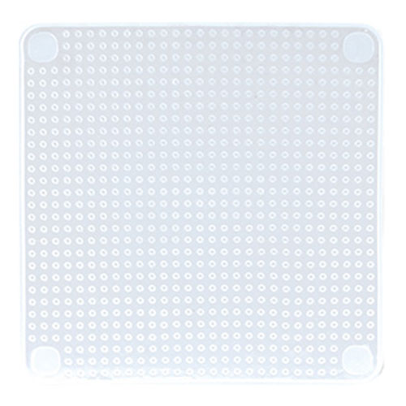
【提案書】
地球にやさしいシリコーンラップ
特徴
器にぴったり蓋ができる地球にやさしいシリコーンラップは、器の下に敷けば滑り止めになり、固くて開かない瓶の蓋を開ける際にも大活躍します。多用途で何度も使えるエコなキッチングッズです。
商品写
納期
納期スペース
仕様
素材：シリコン
サイズ：140×140mm
包装：タトウケース入
お見積
お見積りスペース

